Slide 1






从新手到高手
直播运营全攻略
开播前策划
开播中盯盘
直播后复盘

Slide 2

开播前策划：确定直播主题
分析目标受众
用户画像：深入了解观众的年龄、兴趣、消费习惯和活跃时间段核心需求：明确观众的核心需求，确保内容能满足他们的期望
成功主题的特质
选择直播内容
与目标受众产生共鸣
明确传递核心价值
符合平台调性
增强观众参与感
主题明确：选择具体、有吸引力的主题，如新品发布、技能教学
价值导向：确保内容能为观众提供价值，增加吸引力
人设符合：内容应与主播个人形象或品牌定位保持一致
主题是直播的"魂"，决定了观众的初始印象和最终转化

Slide 3
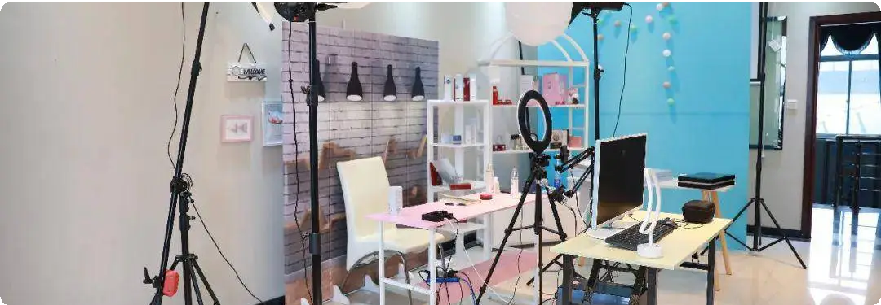
开播前策划：准备直播设备与环境
基础设备清单
拍摄设备
收音设备
高清摄像头或像素较高的智能手机
麦克风（领夹式或桌面式，避免杂音）
灯光设备
网络保障
环形补光灯或柔光箱，确保面部光线均匀
稳定的高速网络，户外可准备随身WiFi
专业直播间设备配置示例
设置直播环境
场地选择
安静、封闭、无干扰的环境，保证声音清晰
进阶设备清单
专业相机与采集卡
声卡
背景布置
整洁、美观，可布置与主题相关的装饰或展示品牌LOGO
提供更高画质的视频输出
处理和美化声音，实现更多音效
设备调试
画面测试：调整摄像头角度和焦距 灯光测试：检查是否产生不良阴影音频测试：确保声音清晰，无回声网络测速：测试上传速度，确保稳定
多机位与导播台
提词器
切换不同视角，丰富画面内容
帮助主播流畅表达，避免忘词

Slide 4
开播前策划：制定直播流程
开场预热
5-10分钟
主体内容
产品讲解
互动环节
问答、抽奖
高潮转化
核心产品
结尾收尾
5分钟
直播脚本设计要点
直播环节要点
脚本是直播的"剧本"，能有效梳理流程，管理过程
详细记录每个环节的任务和目标，包括时间点设计过渡自然，确保直播流畅进行
预留突发情况的应对方案和备用内容
开场预热：欢迎观众，介绍主题与福利，引导点赞关注
主体内容：按照脚本介绍核心内容或产品，阐述卖点
互动环节：穿插问答、抽奖、投票，实时回应评论区问题高潮转化：在人气高时推出核心产品或限时福利，引导下单结尾收尾：感谢观众，总结内容，预告下次直播
直播前彩排：与团队成员一起进行演练，熟悉流程、产品和话术，发现并解决潜在问题

Slide 5

开播中盯盘：监控关键数据
直播间的"健康状况"需要通过多维度数据来洞察，就像飞机驾驶舱里的仪表盘，实时掌握各项核心指标
流量数据
互动数据
转化数据
实时在线人数
直播间人气的最直观体现
进入/离开人数
对比5分钟内进出人数，判断内容留人能力
流量来源
分析观众从哪个渠道进入，评估引流效果
观看-互动率
评论、点赞、分享等行为，高互动率能提升直播间权重
观看-关注率
新增粉丝数是衡量主播个人魅力和内容长期价值的指标
观看-加团率
加入粉丝团的人数，代表核心用户转化情况
商品点击率
反映观众对当前讲解商品的兴趣程度
转化率
观看用户转化为购买用户的比例
GMV
直播间的销售总额，带货直播的核心指标

Slide 6
开播中盯盘：调整直播节奏
互动率低，评论区冷清
主播策略
使用引导性话术，如"喜欢A的扣1，喜欢B的扣2"
通过提问（"大家还有什么问题？"）激发观众表达欲
制造共鸣（"有没有和我一样经历的姐妹？"）
运营配合
适时通过弹幕刷屏引导话题
设置"口令福袋"等活动，强制用户评论参与
观众流失快，在线人数下滑
主播策略
立即预告后续重磅福利或爆款产品用"憋单"方式制造悬念，留住观众
运营配合
检查流量来源是否精准
如果掉人严重，考虑通过付费投流稳住在线人数分析观众停留时间，优化直播节奏
商品点击率低
主播策略
重新强调产品核心卖点和优惠力度增加使用场景的演示，激发购买欲突出产品稀缺性，创造紧迫感
运营配合
直播间界面上弹出商品讲解卡片 通过字幕提示引导观众点击购物车

Slide 7
开播中盯盘：处理突发情况
成功的直播需要提前设想可能发生的问题，并准备好解决方案
技术类问题
内容类问题
流程类问题
网络卡顿/中断
准备备用网络，如4G/5G手机热点或聚合路由器
短时无法恢复时，主播需冷静安抚观众，并预告恢复时间
主播口误或忘词
助播或场控可通过提词器、提示板等工具及时提醒主播可通过自嘲等方式轻松化解尴尬气氛
嘉宾迟到或缺席
启动备用流程，如播放预热短片、增加与观众互动环节由主播先介绍其他内容，灵活填补时间空档
负面或恶意评论
场控人员需立即对恶意用户进行禁言或拉黑
主播应保持专业，避免与"黑粉"在直播间直接冲突
商品库存不足
主播和运营需立即与供应链确认
第一时间告知观众补货计划、预计到货时间，或推荐替代品
设备故障
常备一套备用麦克风、摄像头等核心设备
安排专人负责技术支持，确保问题能被快速定位和解决
应急预案是直播成功的关键保障，提前准备、分工明确，能在危机时刻从容应对

Slide 8
直播后复盘：数据分析
直播结束后，数据分析是复盘的基础，能够客观反映直播的真实效果，为优化提供数据支持。
流量指标
互动指标
观看人数与曝光进入率
衡量直播的整体流量和吸引力，曝光进入率低于行业平均（30%-40%）需优化
流量来源
分析观众来自推荐、付费还是短视频引流，评估各渠道效果
互动率
包括点赞、评论、分享等，反映用户的参与度，高互动率能提升直播间权重
用户评论内容
通过分析评论，了解用户对产品和直播内容的真实反馈
留存指标
转化指标
平均观看时长
衡量内容吸引力的关键指标，时长越长，内容对用户的粘性越高
用户流失节点
找出观众在哪个环节集中离开，定位直播内容的薄弱之处
商品点击率与转化率
直接反映从观看到下单的销售效果，是带货直播的核心指标
客单价
体现直播的盈利能力和用户的消费水平，对带货直播尤为重要
将数据与直播回放相结合，深入挖掘数字背后的原因，才能找到优化的方向。

Slide 9
直播后复盘：总结经验教训
内容与流程
主播与互动
技术与配合
亮点环节
分析哪些产品介绍、互动游戏或福利活动带来了流量高峰和高转化率
问题环节
找出导致用户流失或互动低迷的内容，分析是节奏过慢、讲解枯燥还是吸引力不足
主播表现
评估主播的话术、控场能力和互动引导是否到位
互动效果
复盘引导关注、评论、加粉丝团等互动策略的有效性，观众是否积极响应
技术问题
检查直播过程中是否出现网络卡顿、设备故 障、音画不同步等问题，并评估应急处理是否及时
团队协作
复盘主播、中控、场控等岗位之间的配合是否默契，信息传递是否顺畅
提炼成功经验，以便在下次直播中复制
分析观众对互动的反馈，优化未来互动策略
建立标准化的复盘模板，将复盘常态化
经验总结是提升直播效果的关键，将复盘结果应用到下一次直播中，形成持续优化的循环

Slide 10

直播后复盘：制定改进计划
目标导向
明确下一次直播的核心目标：
具体措施
内容优化
调整直播脚本，强化高光环节，改进表现不佳的内容
互动升级
设计新的互动玩法，如抽奖、问答游戏，提升参与感
围绕目标制定策略，提升直播效果
责任到人
将改进任务明确分配给具体负责人
流量策略
优化预热方案，调整直播时段，加大高效引流渠道投入
产品策略
根据数据反馈调整选品组合、优化SKU和定价策略
设定任务完成时限，确保措施落地
建立标准化复盘模板，将复盘常态化
持续提升
直播是一项实践性极强的技能，需要不断尝试、总结和优化
从数据中找问题，从复盘中找答案
祝愿各位在直播道路上越走越顺

